Slide 1
Project thống kê về dữ liệu bóng đá

Slide 2
Giới thiệu
Dữ liệu này cung cấp một cái nhìn tổng quan chi tiết về các giải đấu bóng đá, trận đấu, câu lạc bộ, và cầu thủ từ nhiều nguồn khác nhau, bao gồm các thông tin về sự xuất hiện của cầu thủ, các trận đấu, và giá trị thị trường của cầu thủ. Dữ liệu được chia thành 8 bảng chính, mỗi bảng chứa các thông tin quan trọng như sau:
1.Appearance (Lần Xuất Hiện của Cầu Thủ)
2.Games (Trận Đấu)
3.Clubs (Câu Lạc Bộ)
4.Players (Cầu Thủ)
5.Competitions (Giải Đấu)
6.Club_games (Trận Đấu Giữa Các Câu Lạc Bộ)
7.Game_events (Sự Kiện Trong Trận Đấu)
8.Player_valuation(Định Gía Cầu Thủ)

Slide 3
Tổng quan về các bảng thống kê chính
Mục tiêu: Tạo các bảng thống kê để phân tích và theo dõi các chỉ số quan trọng liên quan đến cầu thủ, câu lạc bộ, giải đấu và các sự kiện trận đấu.
Ứng dụng: Cung cấp thông tin chi tiết cho các quyết định chiến lược, quản lý hiệu suất và phân tích thị trường.

Slide 4
Chi tiết các bảng
Appearance_minutes
Giới thiệu: Bảng thống kê số lần xuất hiện và thời gian thi đấu của cầu thủ.
Cột chính:
player_id: Mã cầu thủ
player_name: Tên cầu thủ
total_appearances: Tổng số lần xuất hiện
total_minutes_played: Tổng số phút thi đấu
Input:
Dữ liệu từ bảng Players: Thông tin về mã và tên cầu thủ.
Dữ liệu từ bảng Appearance: Thông tin về số lần xuất hiện và thời gian thi đấu của cầu thủ.
Output:
Thống kê tổng số lần xuất hiện và tổng số phút thi đấu của từng cầu thủ.
Kết quả được sắp xếp theo số lần xuất hiện và thời gian thi đấu giảm dần.

Slide 5
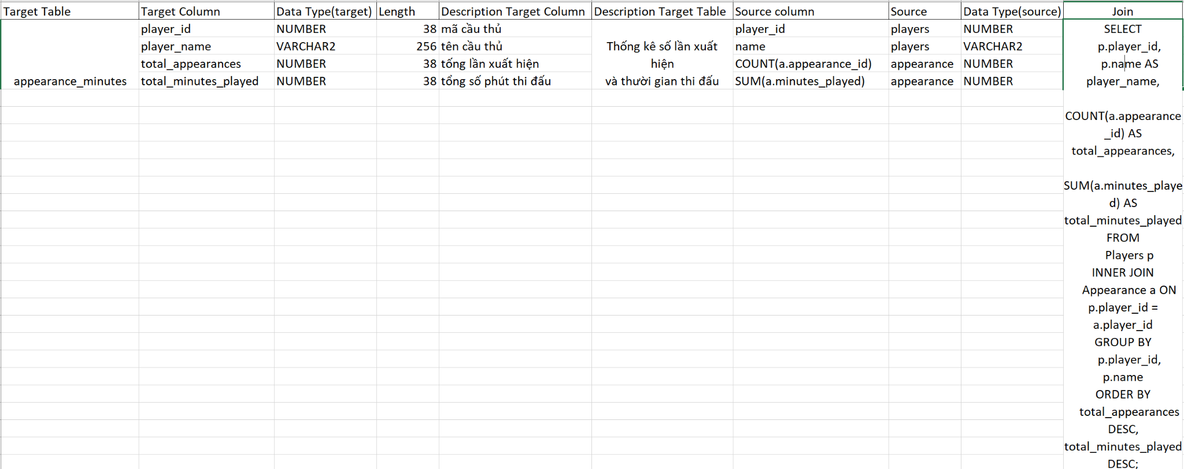
Mapping

Slide 6
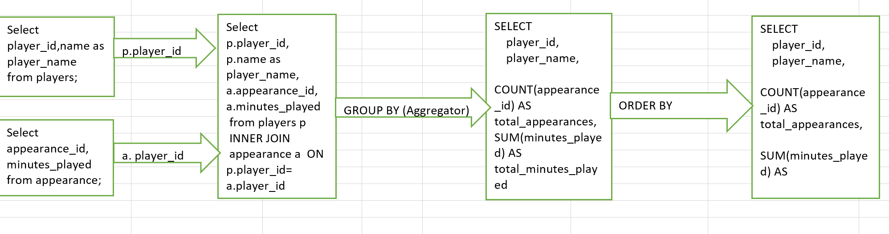
Step By Step

Slide 7
Chi tiết các bảng
Foreign_Player
Giới thiệu: Bảng thống kê cầu thủ nước ngoài trong các câu lạc bộ.
Cột chính:
club_id: Mã câu lạc bộ
club_name: Tên câu lạc bộ
foreigners_number: Số lượng cầu thủ nước ngoài
foreigners_percentage: Tỷ lệ phần trăm cầu thủ nước ngoài
calculated_foreigners_percentage: Tỷ lệ cầu thủ nước ngoài tính toán
foreigners_level: Mức độ cầu thủ nước ngoài (High, Moderate, Low)
competition_name: Tên giải đấu
competition_type: Loại giải đấu
Input:
Thông tin về các câu lạc bộ từ bảng Clubs
Dữ liệu giải đấu từ bảng Competitions để xác định giải đấu và loại giải đấu liên quan.
Output: Thống kê về số lượng và tỷ lệ phần trăm cầu thủ nước ngoài trong các câu lạc bộ, phân loại mức độ cầu thủ nước ngoài trong từng giải đấu.

Slide 8
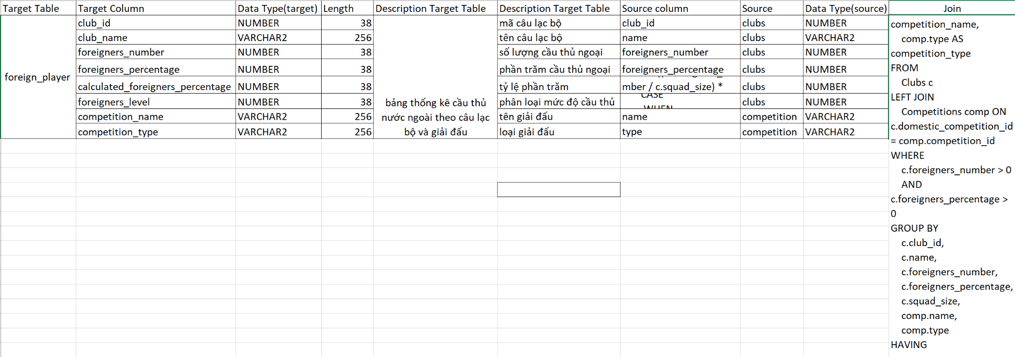
Mapping

Slide 9
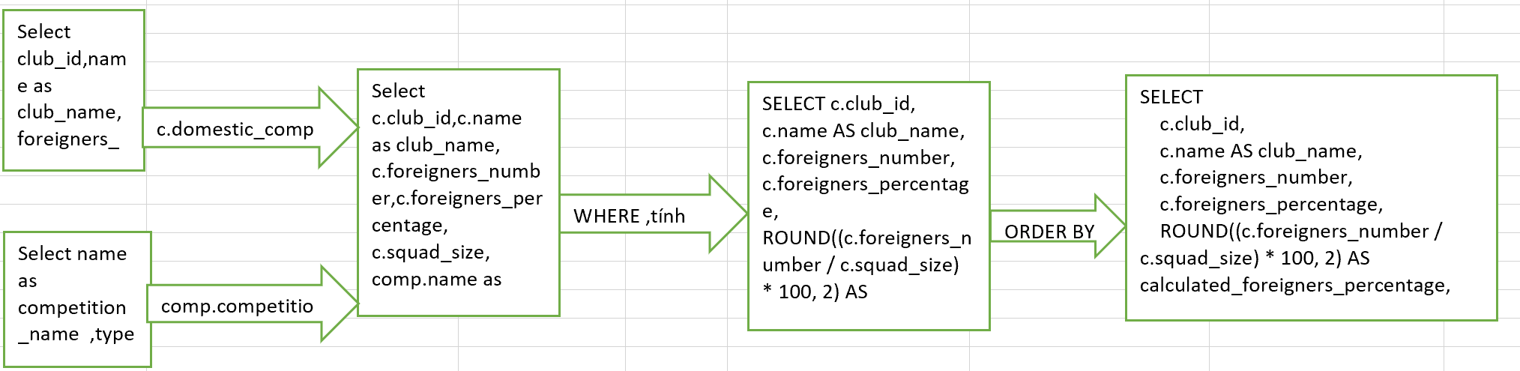
Step By Step

Slide 10
Chi tiết các bảng
Yellow_Red_Cards
Giới thiệu: Bảng thống kê số thẻ vàng và thẻ đỏ trong các giải đấu.
Cột chính:
competition_id: Mã giải đấu
competition_name: Tên giải đấu
total_yellow_cards: Tổng số thẻ vàng
total_red_cards: Tổng số thẻ đỏ
total_players: Tổng số cầu thủ
Input:
Dữ liệu về các giải đấu từ bảng Competitions
Thông tin về số thẻ vàng và thẻ đỏ từ bảng Appearance
Output:
Thống kê tổng số thẻ vàng và thẻ đỏ trong từng giải đấu, cùng với tổng số cầu thủ tham gia từng giải đấu.

Slide 11
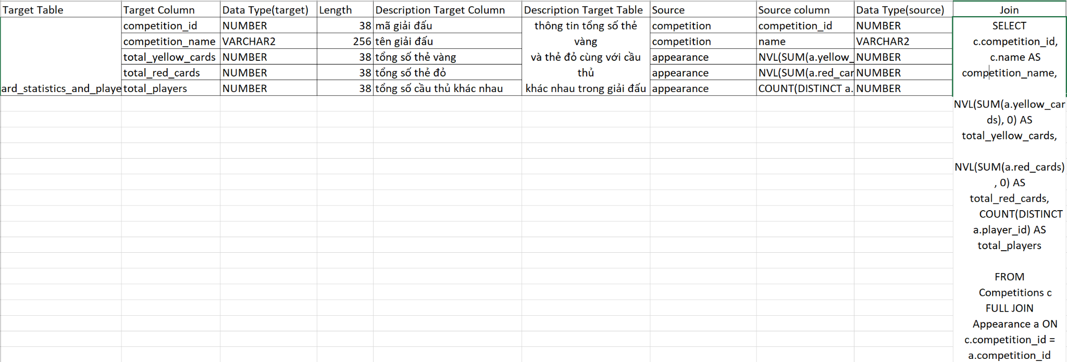
Mapping

Slide 12
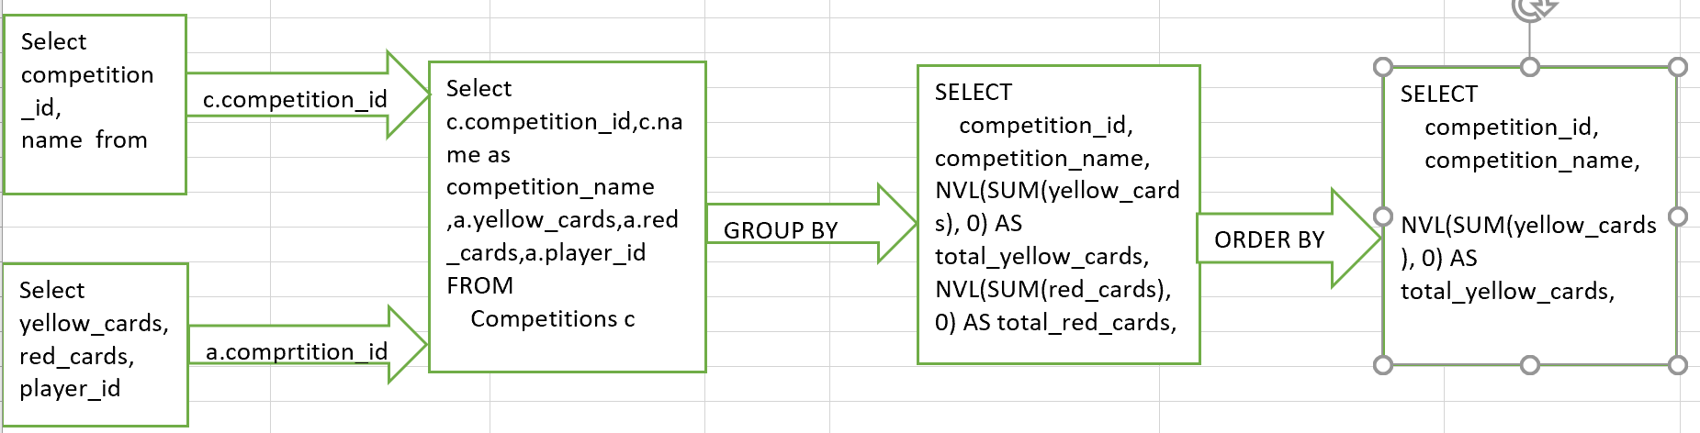
Step By Step

Slide 13
Chi tiết các bảng
Club_Player_Market
Giới thiệu: Bảng thống kê danh sách cầu thủ và giá trị thị trường của họ trong các câu lạc bộ.
Cột chính:
club_id: Mã câu lạc bộ
club_name: Tên câu lạc bộ
total_players: Tổng số cầu thủ
total_market_value: Tổng giá trị thị trường
avg_market_value: Giá trị thị trường trung bình
players_with_goals: Số lượng cầu thủ ghi bàn
Input:
Dữ liệu về các câu lạc bộ từ bảng Clubs
Thông tin về giá trị thị trường và danh sách cầu thủ từ bảng Players
Thông tin về bàn thắng từ bảng Appearance
Output:
Thống kê tổng số cầu thủ và tổng giá trị thị trường của họ trong từng câu lạc bộ, cùng với giá trị thị trường trung bình và số lượng cầu thủ ghi bàn trong mỗi câu lạc bộ.

Slide 14
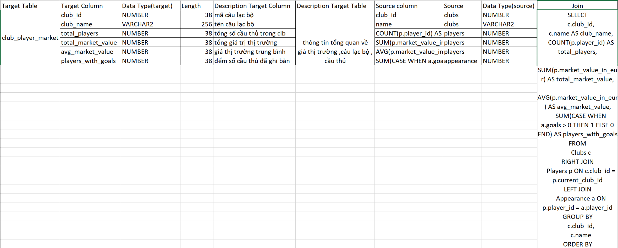
Mapping

Slide 15
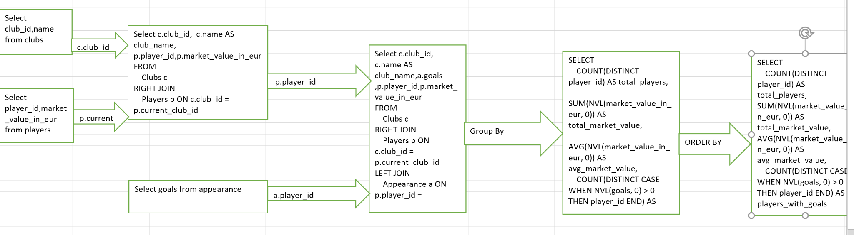
Step By Step

